Slide 1
Курсов проект Тема: Parktronic
Ръководител: Петър Чуклев
Изготвил: Тодор Георгиев

Slide 2
Съдържание
Описание на проекта
Електрическа схема
Списък със съставните части
Сорс код – описание на функционалността
Снимка на проекта
Заключение

Slide 3
Описание на проекта
В началото на кода се заделя памет за променливите и масивите. След това в setup функцията се инизиализират определените пинове като вход и изход. В loop метода конвертира дистанцията в сантиметри. След това започват проверките за дистанцията на обекта от сензора. При различни дистанции се включват различни светлини и има различен звук от говорителя. Когато има обект в обхвата на сензора на LCD екрана се показва дистанцията в сантиметри до този обект.

Slide 4
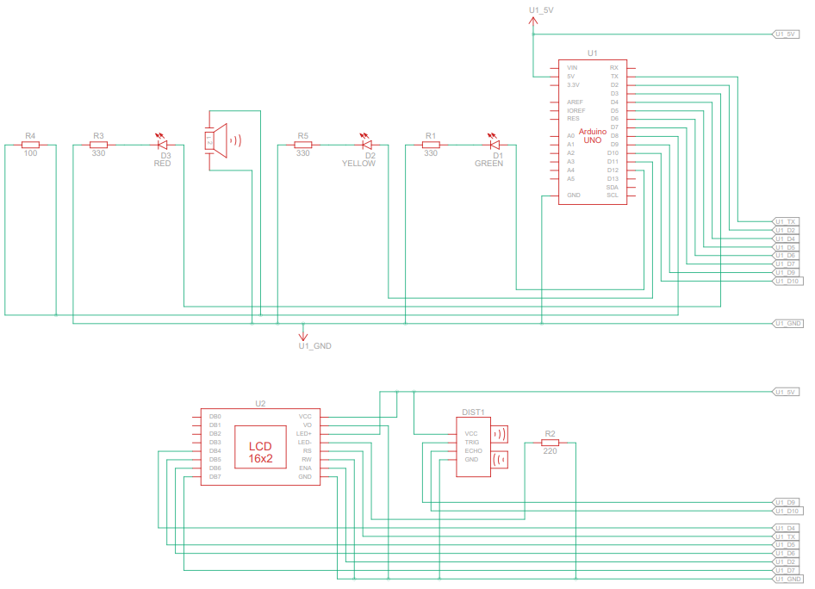
Електрическа схема

Slide 5
Списък със съставни части
Arduino Uno R3
Green LED
Yellow LED
Red LED
3 x 330 Ω Resistor
Piezo
100 Ω Resistor
LCD 16 x 2
220 Ω Resistor
Ultrasonic Distance Sensor

Slide 6
Сорс код
Линк към кода
Линк към гитхъб - https://github.com/TodorGeorgiev05/Parktronic-Tinkercad

Slide 7
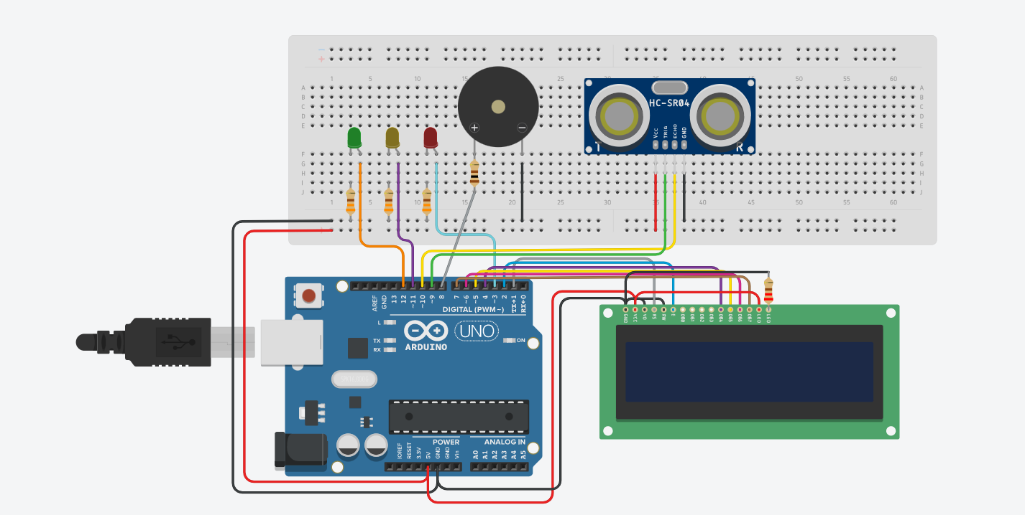
Снимка на проекта

Slide 8
Заключение
Проектът има много възможности за употреба, както и за парктроник, така и за доста други неща. Ако потребителят реши може да премахне екрана и да има „пазител за шкаф“ или да премахне светлодиодите и говорителя и ще получи уред за измерване на дистанция.

Slide 9
Благодаря за вниманието!
Please keep this slide for attribution

